Slide 1
六、白细胞分化抗原
和黏附分子
--免疫细胞相互识别的物质基础
--是细胞表面功能分子（细胞表面标记）

Slide 2
中枢免疫器官（初级~）
胸 腺
免疫器官
骨髓/腔上囊
脾 脏
外周免疫器官（次级~）
淋巴结
粘膜相关淋巴组织
免疫系统
适应性免疫应答细胞： T、B淋巴细胞
吞噬细胞
树突状细胞
NK细胞
粒细胞
红细胞、血小板、肥大细胞
免疫细胞
固有免疫细胞：
免疫分子
抗体、补体、细胞因子
---分泌型分子
CD分子/黏附分子、MHC
抗原识别受体
---膜型分子

Slide 3
人白细胞分化抗原
黏附分子
白细胞分化抗原及其单克隆
抗体的临床应用

Slide 4
目标与要求
熟悉概念：白细胞分化抗原、分化群(CD)、
黏附分子、整合素
熟悉黏附分子的主要功能。

Slide 5
一、人白细胞分化抗原
（一）概念
1.人白细胞分化抗原
（human leukocyte differentiation antigen,HLDA）
造血干细胞在分化成熟为不同谱系、各细胞谱系不同分化阶段、及细胞活化过程中，表达的细胞表面的标记分子。
分布：白细胞、红细胞、血小板、非血细胞
“人类细胞分化分子（HCDM）”更确切？

Slide 6
分布广泛
大多是跨膜蛋白；
根据胞膜外区结构特点，可分为不同的家族或超家族(superfamily)：
IgSF、CKRF、C型凝集素超家族、整合素家族、TNFSF和TNFRSF等。
胞浆区
跨膜区
胞膜外区

Slide 7
如何发现、鉴定、命名？
单克隆抗体鉴定法
白细胞
制备单抗
鉴定细胞膜分子
如OKT4、Leu3-----------CD4
1982年，统一用“分化群”（CD）命名

Slide 8
2. CD（cluster of differentiation）分化群
应用单克隆抗体鉴定的方法，将来自不同实验室的单抗所识别的同一种分化抗原，归入同一个分化群即CD。
CD1~ CD 363，分为14个组。
已确定的膜分子、并且无多样性
TCR、BCR-------CD？

Slide 9
（二）人白细胞分化抗原功能
    受体：TCR、 CKR 、CR、FcR等
    协同刺激分子（T/B细胞第二活化信号）
    黏附分子 (AM)

Slide 10
人白细胞分化抗原功能
CD分子 分布细胞 主要功能
受体 TCR T细胞 识别肽－MHC分子 BCR B细胞 识别抗原肽 NCR NK细胞 激活或抑制杀伤作用 CR RBC,吞噬细胞 免疫黏附、调理作用 FcR 吞噬细胞,DC,NK等 调理吞噬、ADCC等 CKR 广泛 CK的相应活性 PRR 吞噬细胞,DC 抗感染 协同刺激分子 T,B细胞,APC 组成第二活化信号 细胞黏附分子 广泛 细胞生长、分化、迁移， 炎症，组织修复等

Slide 11
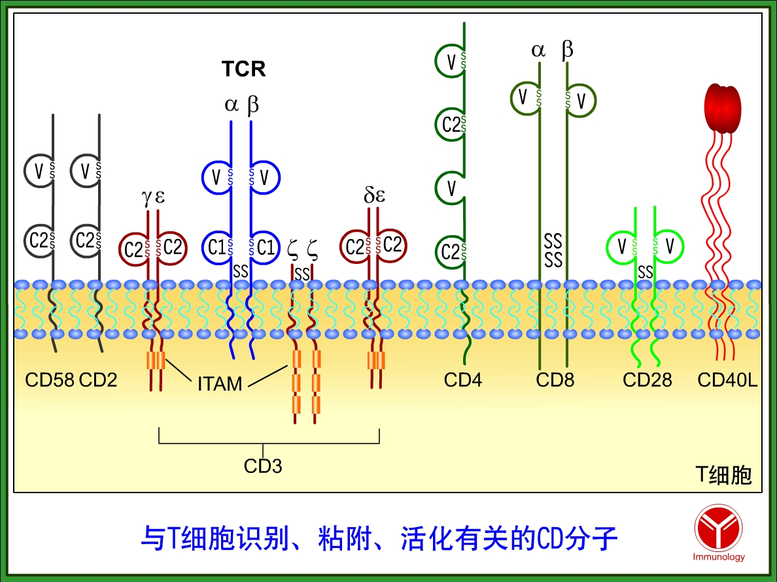

Slide 12
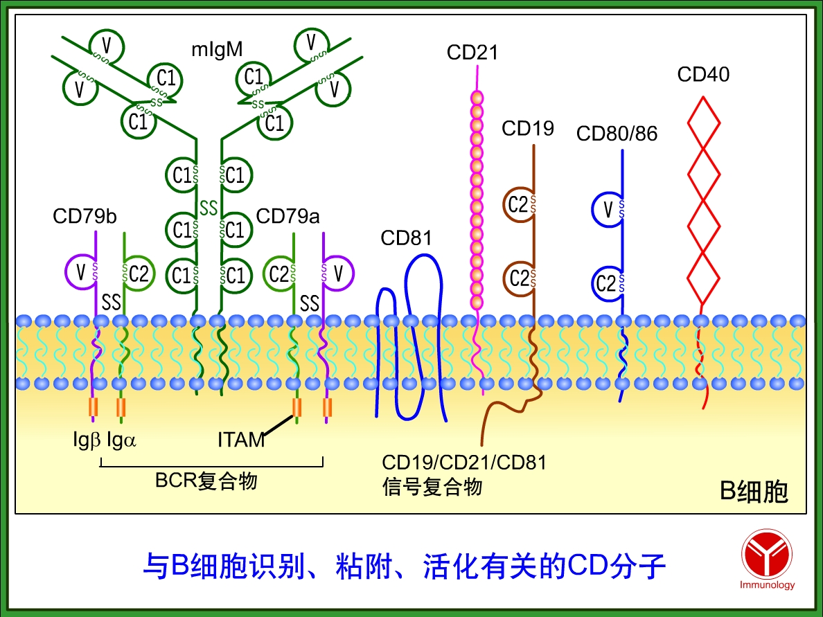
与B细胞有关的CD分子
B7

Slide 13
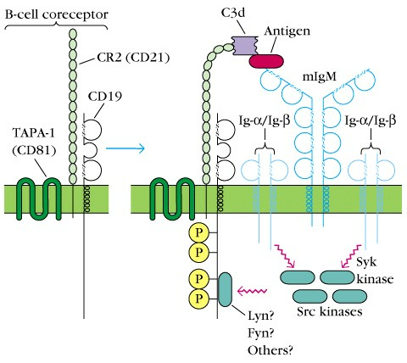

Slide 14
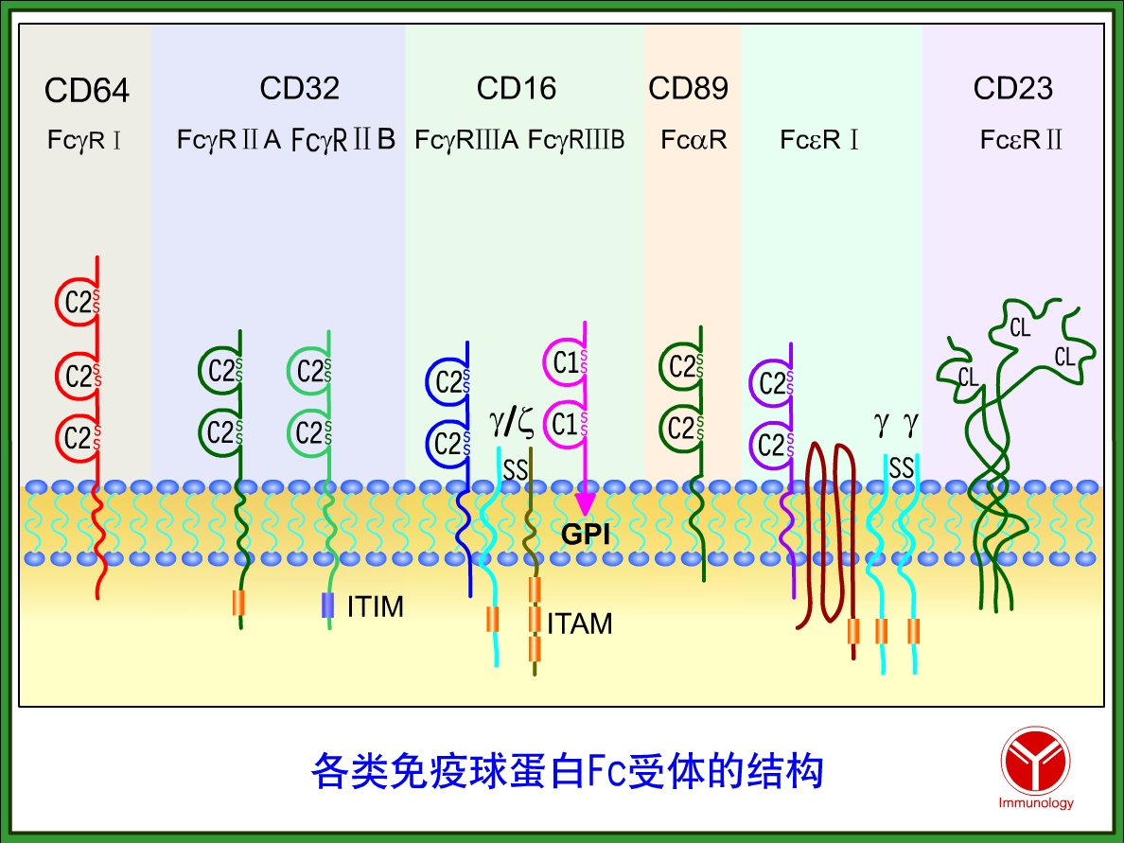

Slide 15
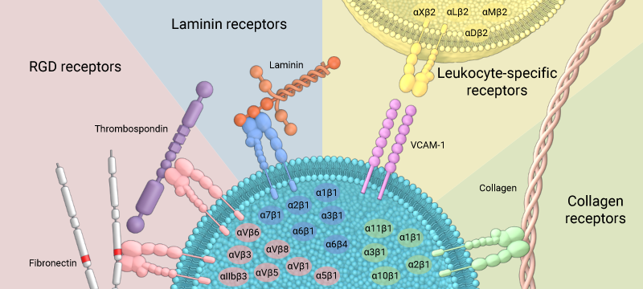
二、 黏附分子
（cell-adhesion molecules，CAM / AM）
概念：
是介导细胞间或细胞与细胞外基质间相互接触和结合的分子的统称。
性质：跨膜蛋白
作用形式：受体-配体结合

Slide 16
黏附分子与CD分子：大部分AM已有
CD的编号, CD分子包括AM组。
根据结构特点分为：
  免疫球蛋白超家族:
  TCR、BCR、CD2（ LFA-2 ）、CD58(LFA-3)、
  B7、MHC-Ⅰ/MHC-Ⅱ
  整合素家族
  选择素家族
  钙粘蛋白家族
  未归类的黏附分子

Slide 17
1、免疫球蛋白超家族
(immunoglobulin superfamily, IgSF)
分子结构中具有与免疫球蛋白相似的V区或C区样 结构域，氨基酸有一定的同源性 的一类分子，
介导细胞间相互识别、相互作用。

Slide 18
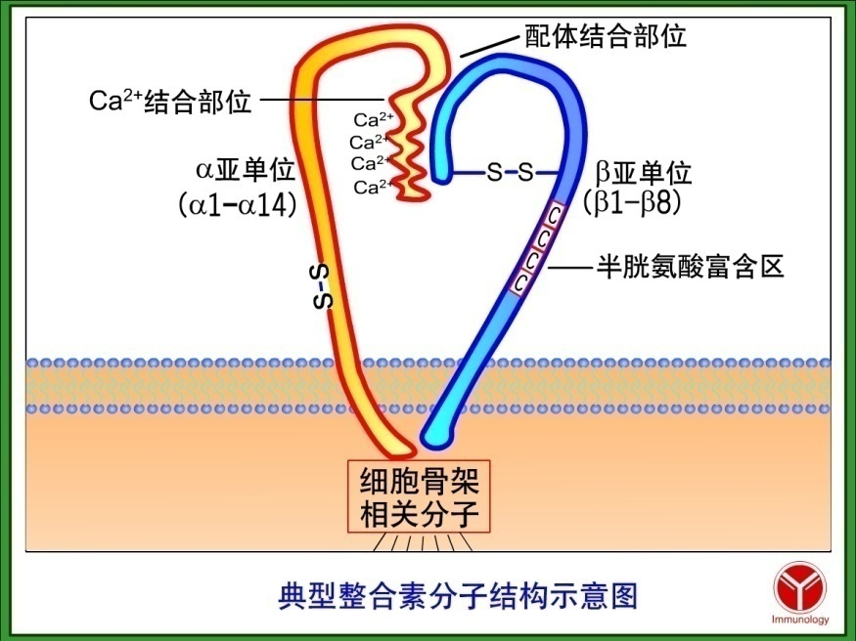
2、整合素家族（integrin family）
整合素：
主要介导细胞与细胞外基质的黏附，使细胞得以附着而形成整体的一类分子。
分子结构：α、β两条链
配体-受体(互为配-受体分子)

Slide 19
组成：β1--β8 共8组
整合素 配体
LFA1 ------------ ICAM 1 /ICAM2/ICAM3
VLA4 ------------ VCAM1
VLA(very late appearing antigen)
VCAM (vascular cell adhesion molecule)
LFA (lymphocyte function associated antigen)
ICAM (intercellular adhesion molecule)
分布：广泛
(很晚出现的抗原)
(血管细胞黏附分子)
(淋巴细胞功能相关抗原)
细胞间黏附分子

Slide 20
3、选择素家族(selectin family)
功能:
介导血细胞与内皮细胞粘附、淋 巴细胞归巢以及参与炎症的一类黏附分子。

Slide 21
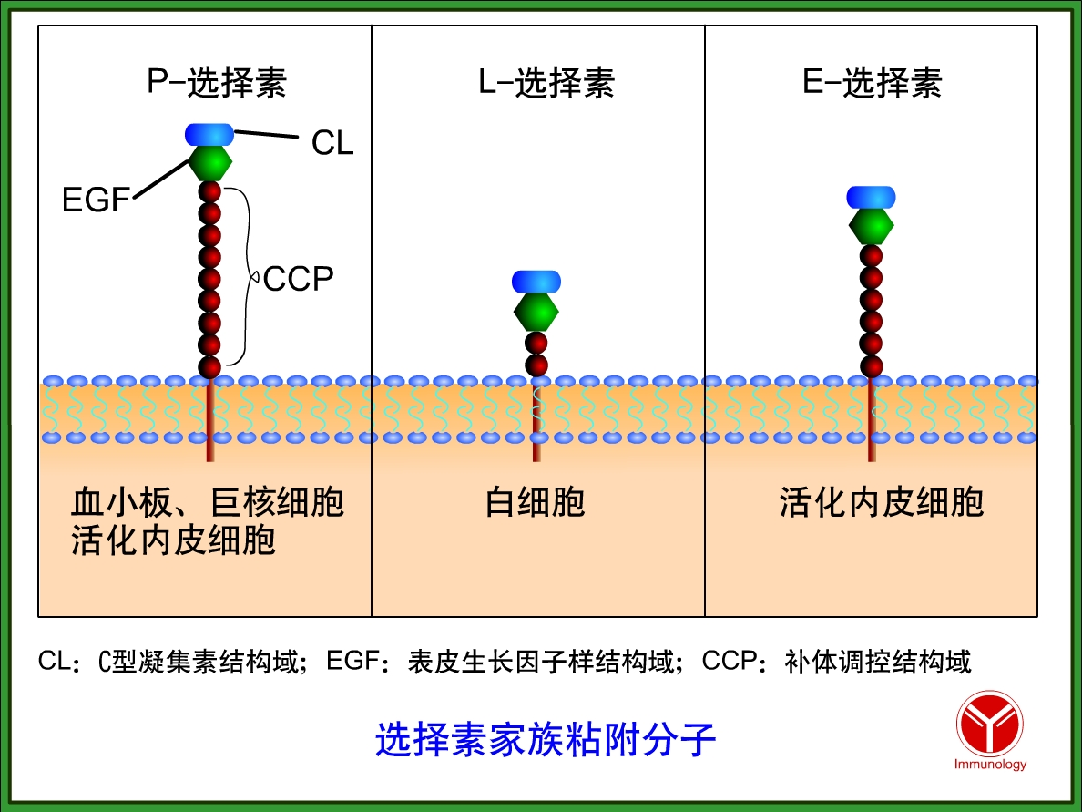
3.分子结构：
(结合配体-寡糖基团)

Slide 22
家族成员:(CD62P、L、E)
P-selectin (platelet-selectin)
血小板选择素
L-selectin (leukocyte-selectin )
白细胞选择素
E –selectin (endothelium-selectin )
内皮细胞选择素

Slide 23
2）分布：
L-选择素: 白细胞，
P-选择素：血小板、巨核细胞、活化的内皮C。
E-选择素：活化的内皮C。
--------共同配体：主要是CD15s
唾液酸化的路易斯寡糖（Sialyl-Lewis，sLe^{X}, CD15s）
-------介导血细胞与内皮细胞黏附

Slide 24
4、黏附分子的功能
参与免疫细胞的识别与活化
参与炎症反应
参与淋巴细胞归巢
其他作用

Slide 25
1）参与细胞的识别、活化
作为Ag识别的辅助受体、协同刺激信号分子(第二活化信号）,提供辅助活化信号
T细胞 APC
第一信号 TCR ------- ----- MHC-Ag肽
(辅助受体) CD4/CD8 ------------ MHC II / I
协同刺激信号
CD28 ------------- B7（最重要）
CD2(LFA2)------------ CD58(LFA3)
LFA1 -------------- ICAM1

Slide 26
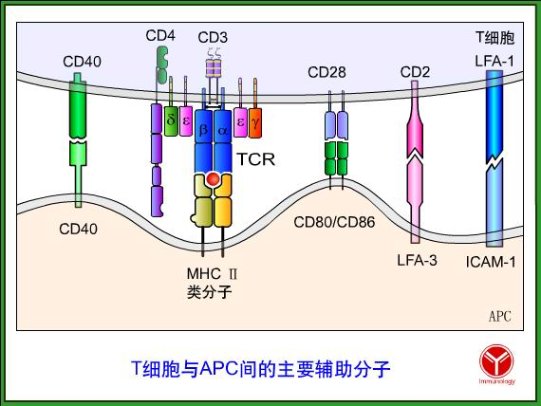

Slide 27
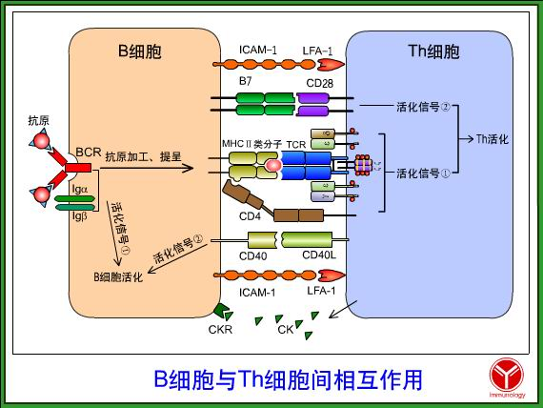

Slide 28
2）参与炎症反应
细菌感染细胞或被Mφ吞噬
Mφ/中性粒细胞
释放淋巴因子CKs：TNF-α
IFN-γ，趋化性CKs等
白细胞 血管内皮细胞
LFA1 －－－－－－－ICAM-1
VLA-4 －－－－－－ VCAM-1
CD15S －－－－－－ P，E 选择素
-----促使白细胞向内皮细胞黏附向炎症部位游走。

Slide 29
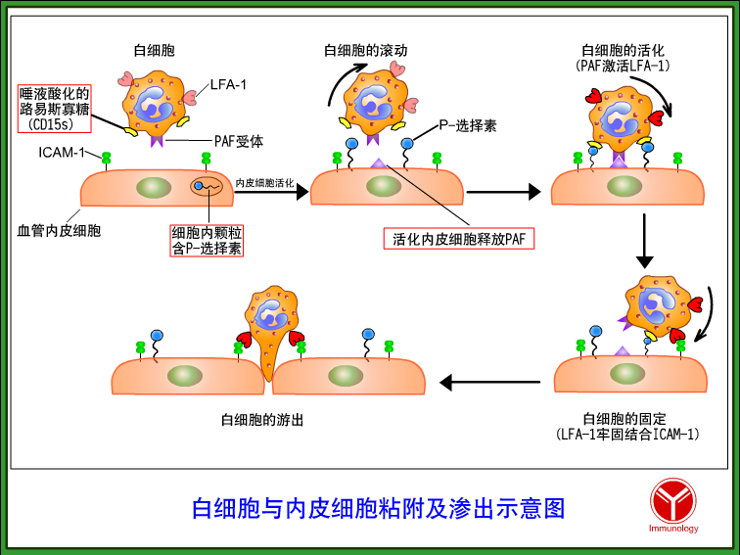

Slide 30
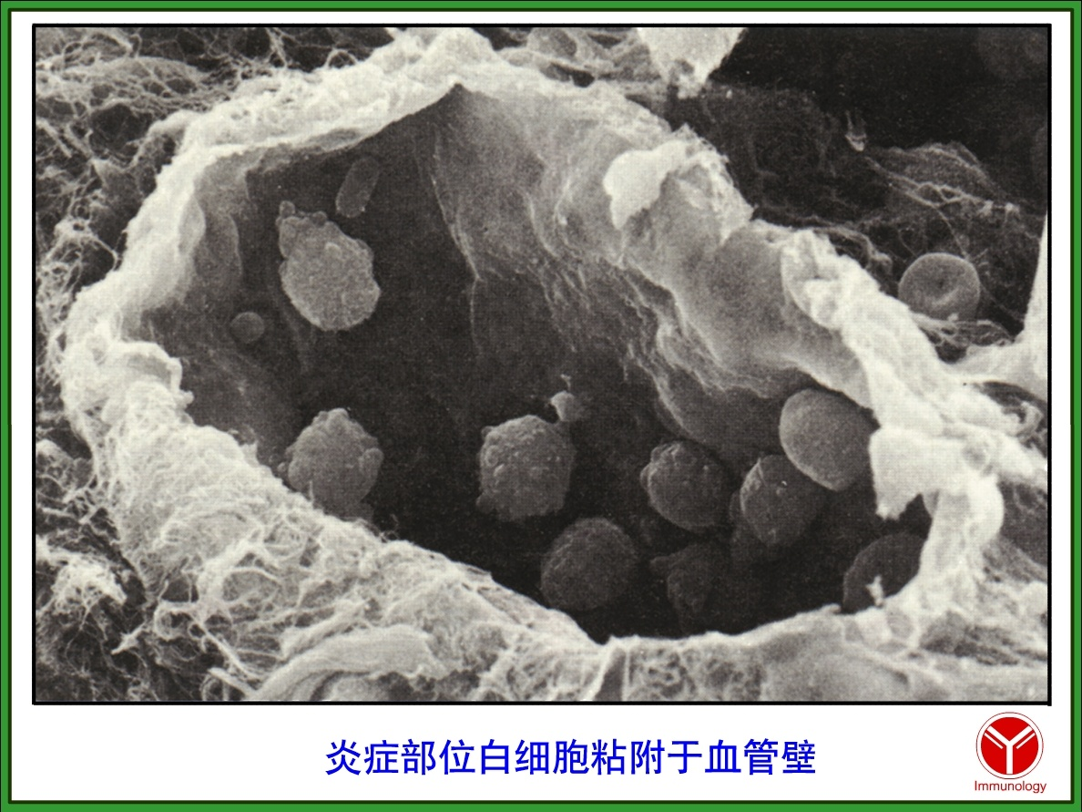

Slide 31
白细胞粘附缺陷症
（leukocyte adhesion deficiency, LAD）
是一种常染色体隐性遗传病，其临床表现为反复发作的严重感染。
LAD分为LAD-I和LAD-II
LAD-I的发病机制是CD18基因缺陷，导致白细胞LFA-1（CD11a/CD18）表达异常；
LAD-II型的发病机制是由于岩藻糖代谢障碍导致白细胞sLex 合成缺陷。

Slide 32
3）参与淋巴细胞归巢
淋巴细胞 内皮细胞
(归巢受体) （血管地址素）
L选择素 ----------- GlyCAM1、CD34
LFA1 ----------- ICAM1
VLA4 ------------- VCAM1
促使淋巴细胞归巢到外周淋巴结，
黏膜淋巴组织，炎症部位。

Slide 33
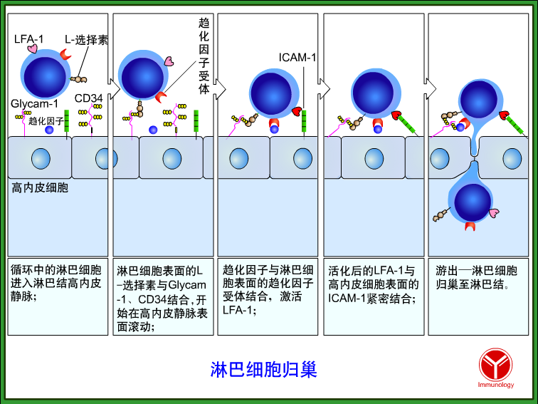

Slide 34
4）参与多种疾病的发生
白细胞粘附缺陷症：
CD18(整合素)基因缺陷，致LFA-1(CD11a/CD18)、
Mac-1 (CD11b/CD18)功能不全
AIDS（获得性免疫缺陷综合征）
HIV感染CD4+ T细胞导致细胞免疫功能损伤

Slide 35
三、白细胞分化抗原及其单克
隆抗体的临床应用
在疾病诊断中的应用：
  检测CD4+细胞绝对数—诊断HIV
  对白血病和淋巴瘤患者疾病分型
在疾病预防和治疗中的应用：
抗CD3/CD25单抗：防治移植排斥反应
抗B细胞CD20单抗：治疗B细胞来源非霍奇金淋巴瘤

Slide 36
思考题：
何谓白细胞分化抗原、CD、黏附分子？
何谓整合素？
AM有什么功能？

